Slide 1
The Hunchback in the Park
gan Dylan Thomas

Slide 2
GWERS 1: The Hunchback in the Park
Amcanion Dysgu
Erbyn diwedd y wers:
byddaf yn deall cynnwys y gerdd yn well;
byddaf yn gallu trafod sut mae’r crwca’n cael ei gyflwyno yn y gerdd.

Slide 3
Darllen y gerdd fel dosbarth
Tasg 1: Trafod mewn parau
Adnabod safbwynt y gerdd – llais pwy sydd yma?
y crwca
bachgen ysgol
gofalwr y parc
cymeriad/person gwahanol
Pam mae hyn, yn eich barn chi?

Slide 4
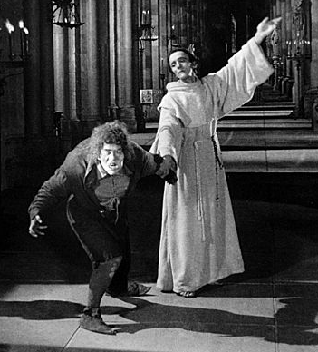
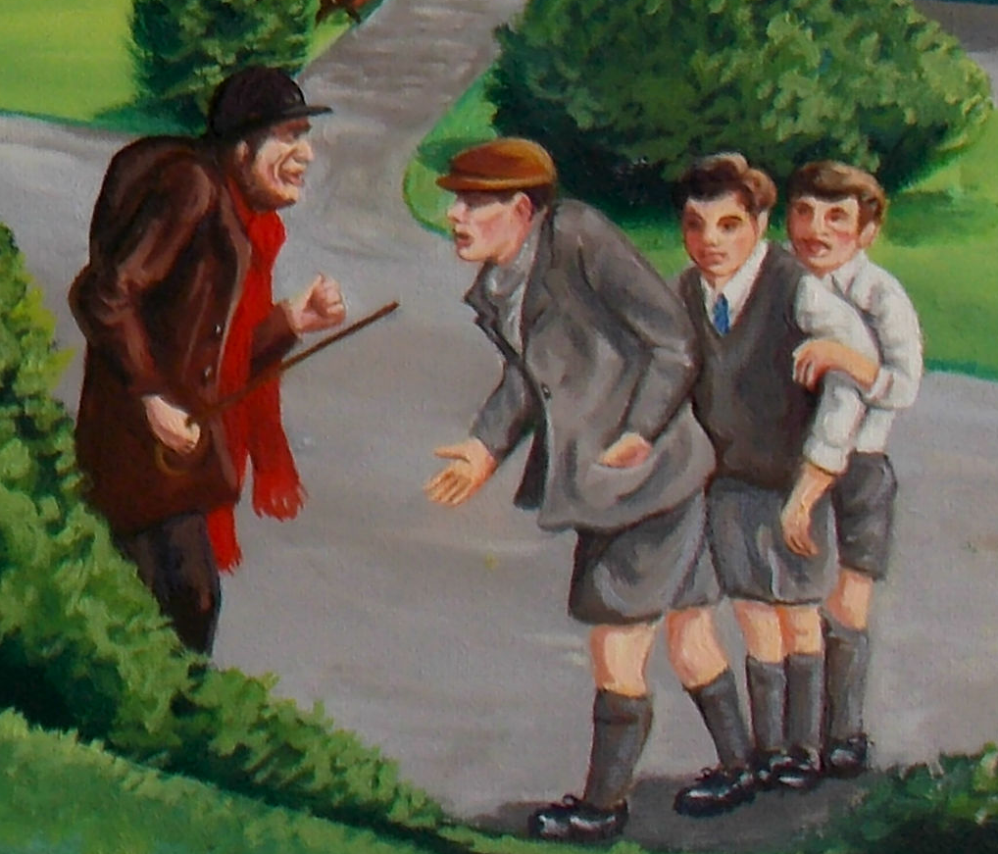
Lleoliad: Edrychwch ar y delweddau isod:
Mewn parau: Trafodwch pa fath o berson sy’n cael ei gyflwyno yn y delweddau.

Slide 5
Beth yw crwca?
Diffiniad:
“Person cefngrwm, gyda chefn wedi’i anffurfio gan ongl sy’n mynd am ymlaen, gan ffurfio crwb. Fel arfer, mae’n cael ei achosi gan fertebrâu sydd wedi syrthio.”
Ailddarllenwch y gerdd
Cwestiynau Trafod:
Pam dewisodd Thomas i’w brif gymeriad fod yn ‘grwca’?
Pa effaith mae hyn yn ei chael ar neges y gerdd, yn eich barn chi?
I ba raddau mae Thomas yn ceisio adlewyrchu barn cymdeithas yma, yn eich barn chi?

Slide 6
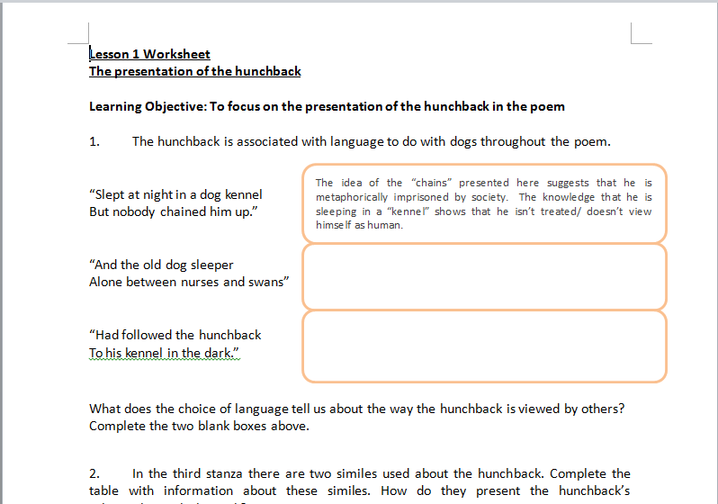
Tasg: Taflen Adnoddau 1
Cwblhewch y tasgau ar ‘Taflen Adnoddau 1’

Slide 7
Amcanion Dysgu
Erbyn diwedd y wers:
byddaf wedi trafod cynnwys y gerdd ymhellach;
byddaf yn gallu trafod sut mae’r bardd yn defnyddio delweddaeth a thechneg yn y gerdd.
Gwers 2: The Hunchback in the Park

Slide 8
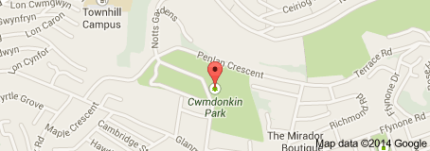
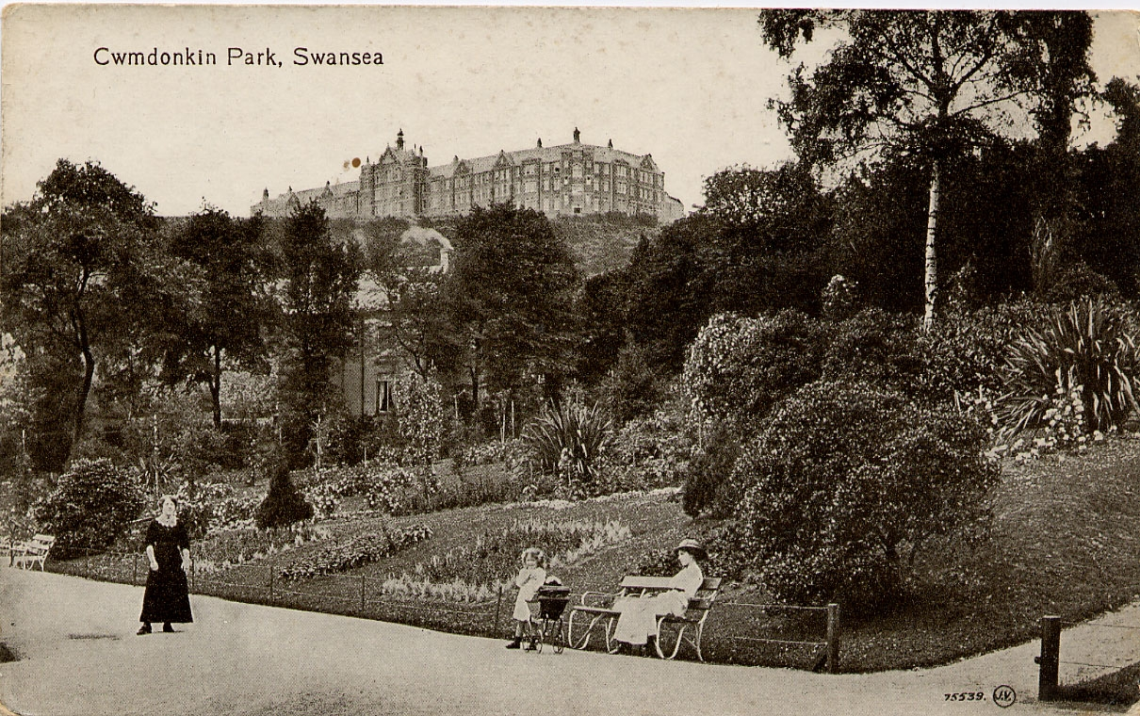
Parc Cwmdonkin

Slide 9
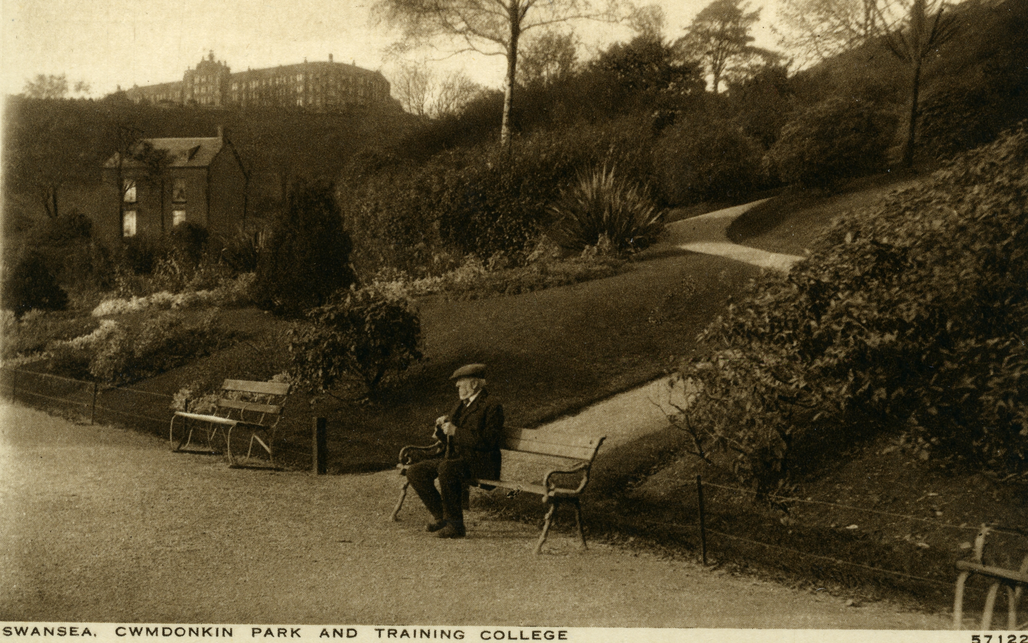
Parc Cwmdonkin

Slide 10
Mae ‘The Hunchback in the Park’ yn drwm o dan ddylanwad profiadau Dylan Thomas ym Mharc Cwmdonkin yn Abertawe, a oedd yn agos at y tŷ lle cafodd ei fagu. Mewn darllediad i’r BBC, soniodd Thomas sut roedd yn gweld y parc fel lle hudol lle gallai ei ddychymyg fynd yn rhydd:
Parc Cwmdonkin: byd dychmygol thomas
“That small world widened as I learned its secrets and boundaries, as I discovered new refuges and ambushes in its woods and jungles, hidden homes and lairs for the multitudes of imagination, for cowboys and Indians and the tall, terrible half-people who rode on nightmares through my bedroom.”

Slide 11
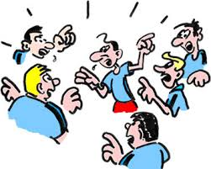
Meddwl ~ Parau ~ Rhannu
Beth yw ‘delweddaeth’?
Yn unigol: Ystyriwch y term ‘delweddaeth’ a beth yw ei ystyr, yn eich barn chi.
Mewn Parau:
Trafodwch y term â’ch partner.
Darllenwch drwy’r gerdd a dewch o hyd i enghraifft o ddisgrifiad synhwyrus gan y bardd.
Rhannwch eich canfyddiadau fel dosbarth

Slide 12
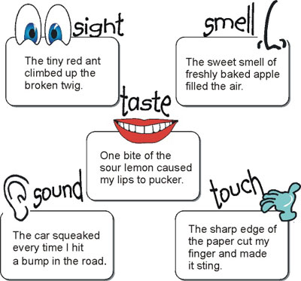
Y Pum Synnwyr – beth ydyn nhw yn Gymraeg?:
Delweddaeth yw sut mae’r bardd yn defnyddio iaith sy’n apelio at y pum synnwyr er mwyn helpu’r darllenydd i ddychmygu’r hyn sy’n cael ei ddisgrifio.

Slide 13
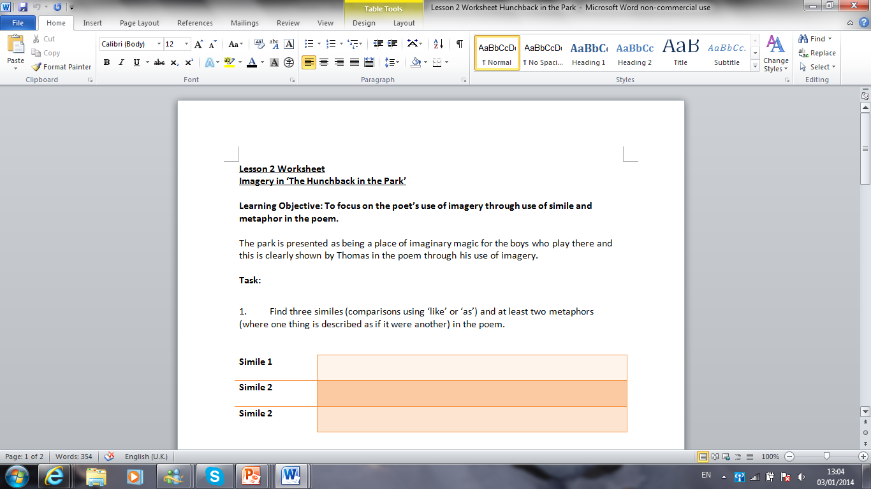
Tasg: Taflen adnoddau 2
Cwblhewch y tasgau ar ‘Taflen Adnoddau 2’

Slide 14
Gwersi 3 a 4 Tasg: Llyfr gwaith
Cwblhewch y tasgau yn y llyfr gwaith ar y gerdd.
Gwers 5 Tasg: Anodi
Darllen ac anodi’r gerdd fel dosbarth.

Slide 15
Gwers 6: Paratoi at y prif weithgaredd
Sut rydych chi’n ymateb i’r ffordd y mae’r crwca’n cael ei gyflwyno yn y gerdd? Ydych chi’n teimlo cydymdeimlad tuag ato? Trafodwch sut mae Thomas yn ei gyflwyno, gan ddefnyddio tystiolaeth o’r gerdd i gefnogi eich barn.
Pwynt | Tystiolaeth | Esboniad
Methu gwneud dim drosto’i hun
Unig
Balch
Wedi’i adael
Ynysig
Copïwch y tabl i’ch llyfrau a’i lenwi drwy ddod o hyd i ddyfyniadau i gefnogi pob pwynt.

Slide 16
Meini Prawf LLwyddiant
(PTE) Pwynt, Tystiolaeth, Esboniad;
(DAD) Dadansoddwch y gerdd yn fanwl;
(DYF) Dewiswch ddyfyniadau perthnasol;
(DEL) Dadansoddwch y delweddau;
(BU) Amrywiwch eich brawddegau;
(ESB) Datblygwch eich esboniadau;
(GA) Defnyddiwch y geiriau allweddol a roddir;
(GY) Cyfeiriwch at eiriau ac ymadroddion penodol;
(CC) Rhowch y gerdd yng nghyd-destun y cefndir;
(ST) Strwythurwch eich traethawd yn rhesymegol.
Nodyn: Cofiwch mai llinellau a phenillion sydd mewn barddoniaeth, nid brawddegau a pharagraffau.

